Slide 1
Gummibetonschleppplatten
Erfahrungsbericht und Weiterentwicklungen
Helmut Hartl, Land Burgenland

Slide 2
Aufgaben von Schleppplatten
bei allen Brücken
Ausgleich von Steifigkeitsunterschieden/
Setzungen hinter der Widerlagerwand
zusätzlich, bei integralen Brücken
Fernhalten des Wassers von der Widerlagerwand,
und insbesondere vom Rahmeneck
Abbau der Längenänderung des Tragwerks
Güterwegbrücke ohne Schleppplatte

Slide 3
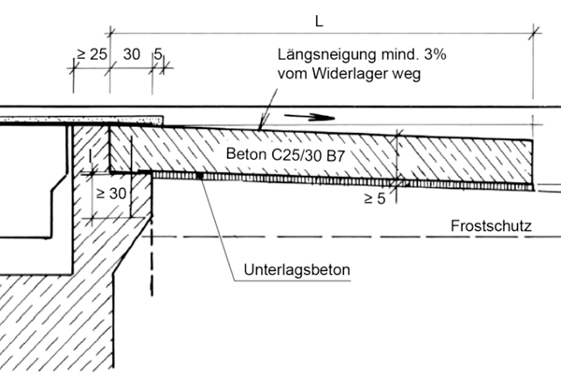
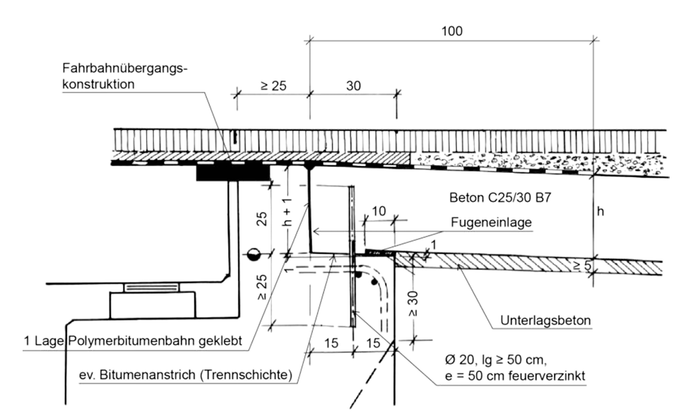
Überarbeitung der RVS - RVS 15.06.11 (Schleppplatten)
konventionell mit XPS-Einlage vollintegral
Drehpunkt unten Drehpunkt oben kein Drehpunkt

Slide 4
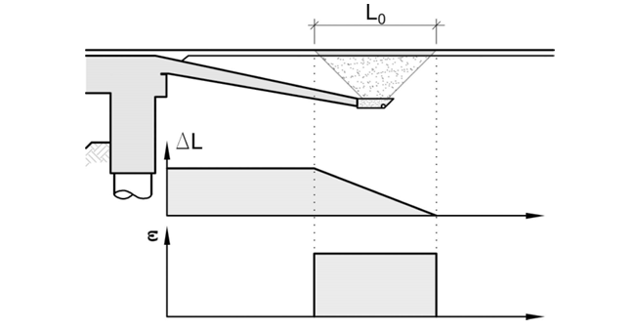
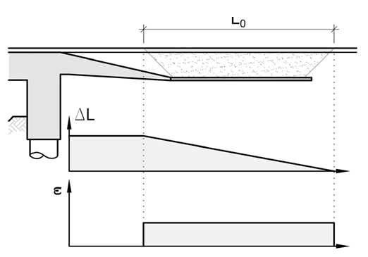
Abbau der Längenänderung des Tragwerks - RVS 15.02.12 (integrale Brücken)
Bewegungslänge < 30m
( = Brückenlänge < 60m)
Bewegungslänge > 30m
( = Brückenlänge > 60m)

Slide 5
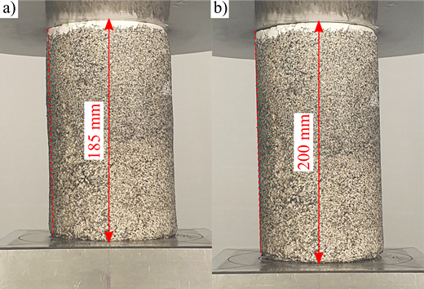
System Oberwart, Baujahr 2010
1,0 m
Normalbeton auf Sauberkeit Bewehrter Gummibeton auf Feinplanie
5,0 m 10,0 m
Rezept: Gummibeton G70
70% Gummigranulat 0,4/1,8 mm (680,8 kg)
30% Zementstein (415,2 kg Zement; 166,1 lt Wasser)
0 % Sand/Gestein
FM
Eigenschaften
E-Modul 0,343 GPa
(ca 1% von Normalbeton
; detto Festigkeit)
Bildquelle: TU-Graz
Weitere Anwendung:
- Brücke über die ÖBB in Fehring, 90m (TU-Graz, khp, Lugitsch & Partner)

Slide 6
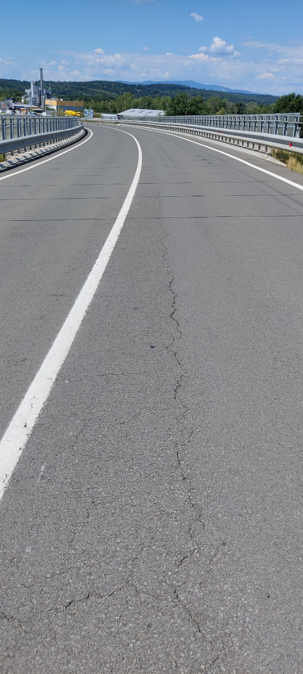
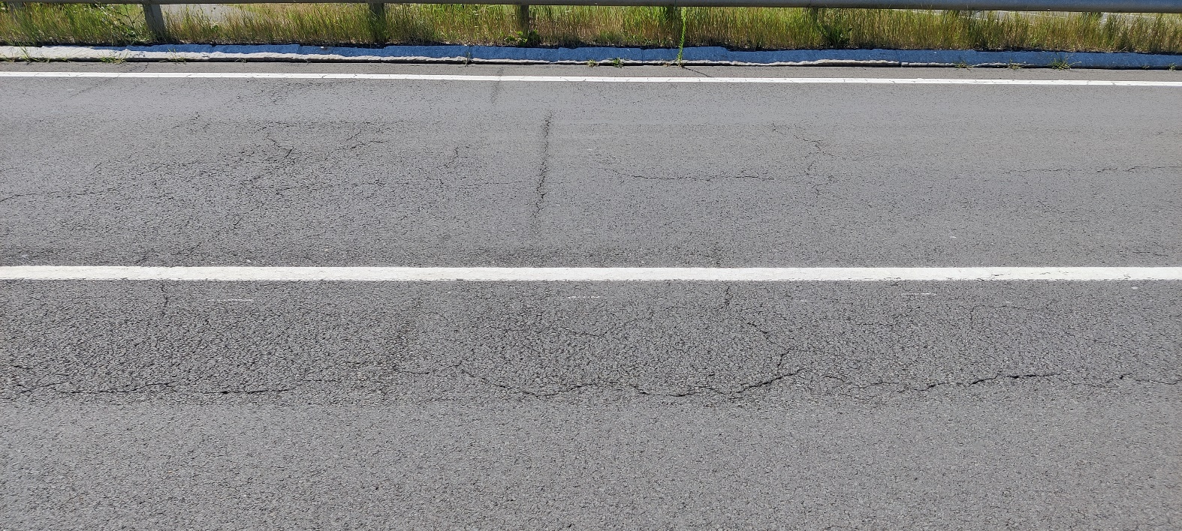
System Oberwart, Zustand nach 13 Jahren
Risse im Belag:
Systematische Längsrisse auf Straße, Brücke u Schleppplatte
Fallweise Querrisse

Slide 7
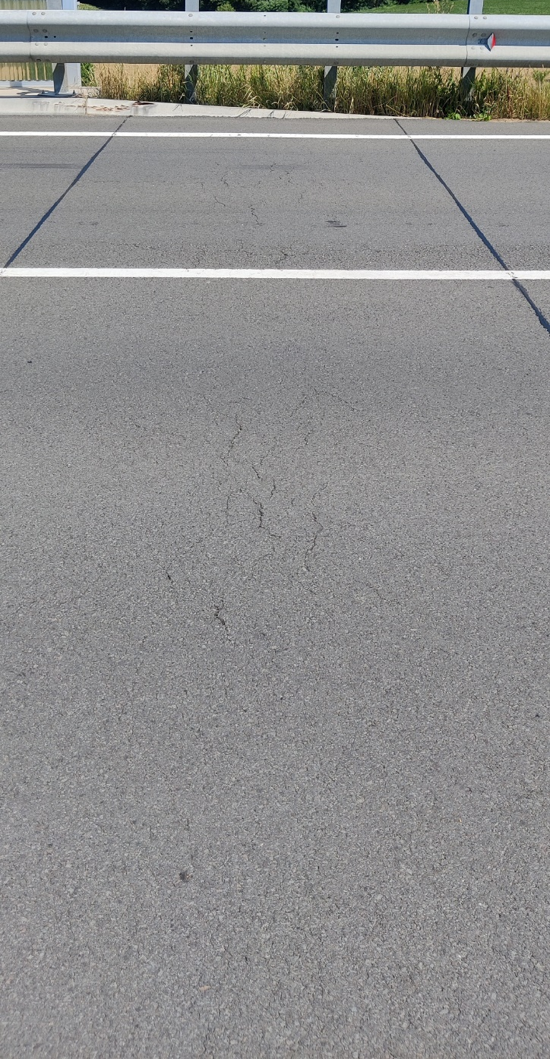
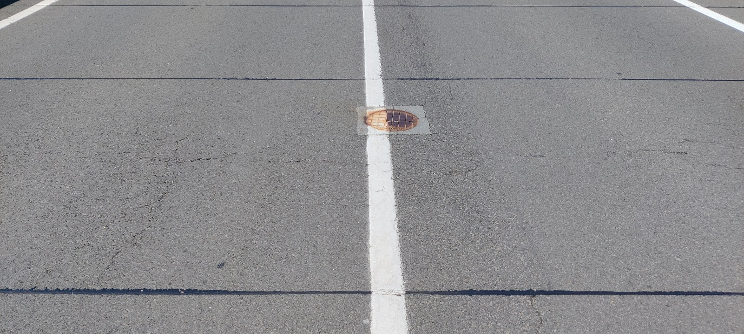
System Oberwart, Zustand nach 13 Jahren
Systematische Risse über dem Ende der Normalbetonschleppplatte
(kleiner als die in Längsrichtung, aber systematisch vorhanden)

Slide 8
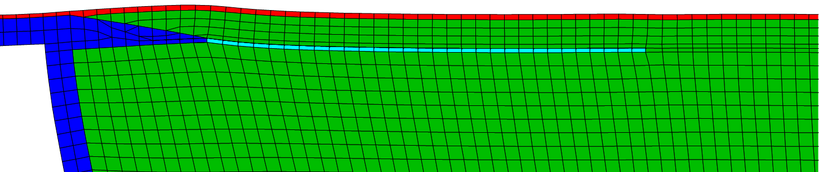
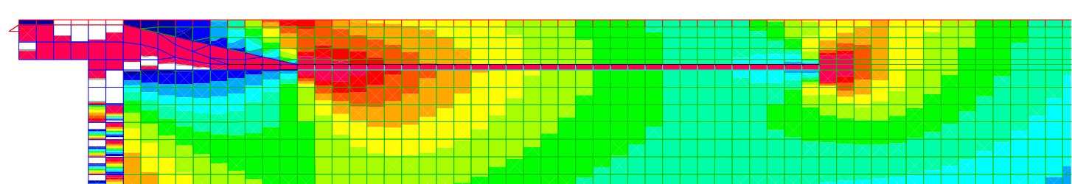
Verformung
Beanspruchung

Slide 9
Weiterentwicklung
1,20 m
3,00 m 3,50 m 13,40 m (max), (ca 10% der Brückenlänge)
Normalbeton Normalbeton Gummibeton G70
AQ100 14,00/2,40 (verzinkt)
Übergriff im Normalbeton (Verbund!)
auf Feinplanie

Slide 10
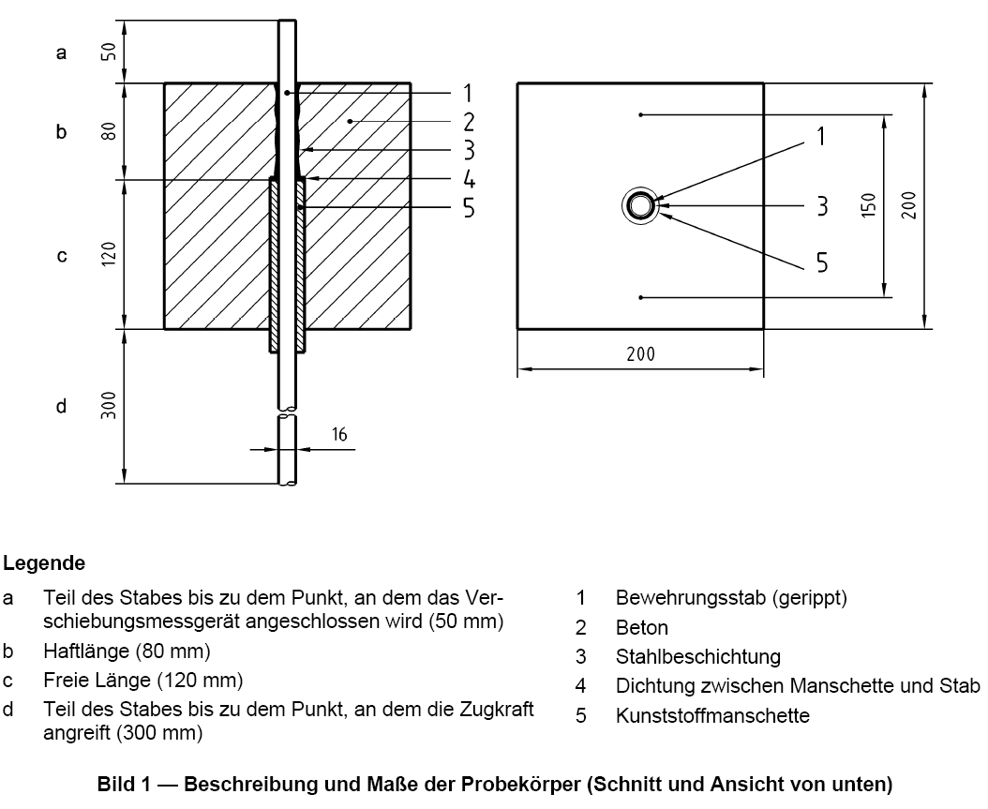
Verbundfestigkeit – Auszugsversuche nach ÖNorm EN 15184
(2. Versuch: 2755 N bei 5,231 mm)
τ_{max} = 0,58 MPa (ca. 5 %) von Normalbeton => l_{bd,Gummi} ≈ l_{bd,Normal} x 20 !!!
Einfluss auf Verbundfestigkeit:
- Zyklische Beanspruchung Sommer/Winter
+ Querdruck durch Überschüttung
+ Matte (angeschweißte Querstäbe)

Slide 11
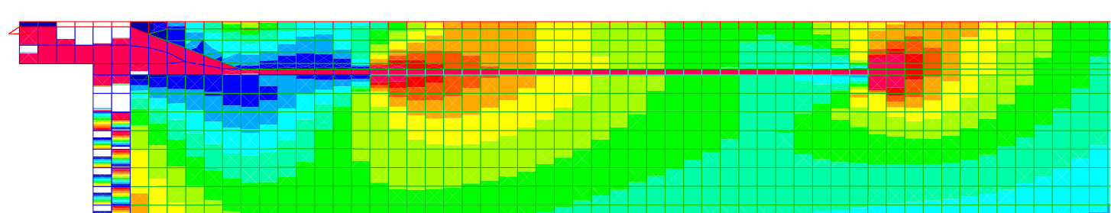
Verformung
Beanspruchung

Slide 12
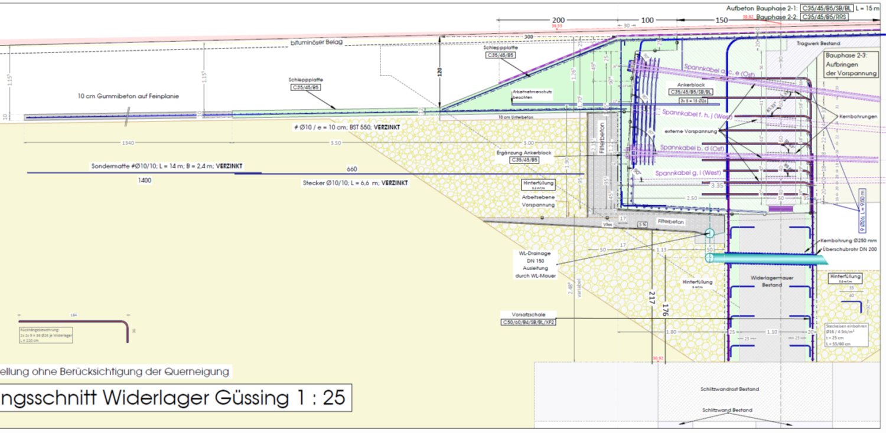
Zusammenfassung
Gummibetonschleppplatten (GSP) sind im Stande die Bewegungen von integralen Brücken zu verteilen, wenngleich Dehungskonzentrationen am Anfang und am Ende der GSP entstehen.
Es entstehen Zusatzdehnungen im Belag über dem Ende der abtauchenden Schleppplatte zufolge zufolge der Rotation des Widerlagers
Entkoppelung der Dehnungen durch dünne Normalbetonplatte (biegeweich und somit keine Hebung)
Aufgrund der geringen Verbundfestigkeit im Gummibeton wird die Verwendung von langen Sondermatten wegen der angeschweißten Querstäbe empfohlen
Funktion seit 13 Jahren bestätigt
Ressourcenschonende und kostengünstige Lösung (Gummigranulat = geschredderte Altreifen)
Zwei neue Anwendungen der weiterentwickelten GSP für eine 100 m und eine 150 m lange Brücke sind derzeit in Umsetzung

Slide 13






Ein großes DANKE an alle Beteiligten
Projektierung Vermessung Geotechnik
Ausführung Bauherr, ÖBA & Projektsteuerung
LAND BURGENLAND
ABTEILUNG 5 - BRÜCKENBAU

